Slide 1
OSSW - CARD NEWS DISTRIBUTER
2018년 12월 13일
9조

Slide 2



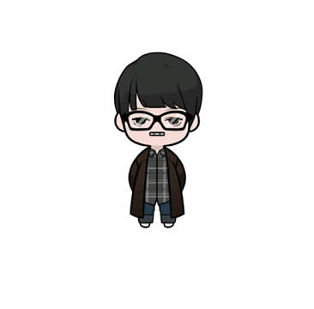
9조 구리는 CU
강은지
김재영
장석규
김영민
박현진
전염성 충돌성 조사
라이센스 차트 작성
라이센스 문서 초안
편집총괄
조장
웹 어플 제작
보고서 작성
라이센스 문서 요약
번역
웹 어플 link 수정
CSS 수정 보완

Slide 3
요구 사항

Slide 4
요구 사항 분석
웹 서비스 서버 운용
오픈 소스 사용
법적인 검토
개발 환경 마련
템플릿 사용
보증서 작성

Slide 5
오픈소스
+
개발방법론

Slide 6
계획
요구분석
설계
구현
시험
유지보수

Slide 7
Apache Web Server
+
MySQL Database
+
PHP

Slide 8
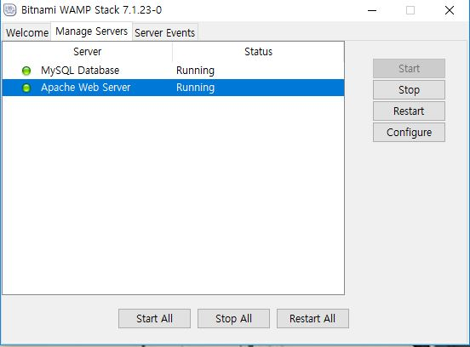
오픈소스 - Bitnami

Slide 9
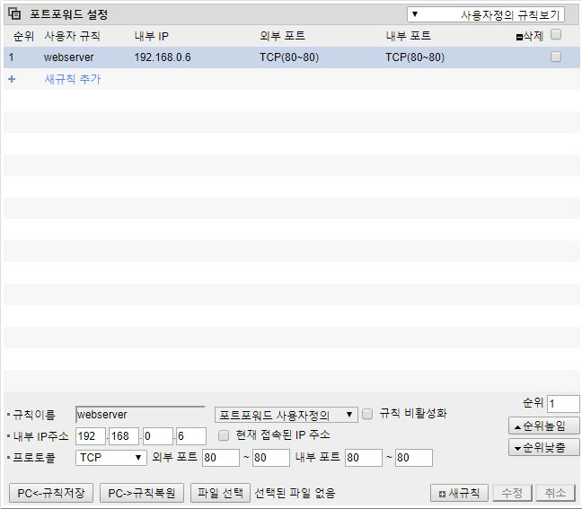
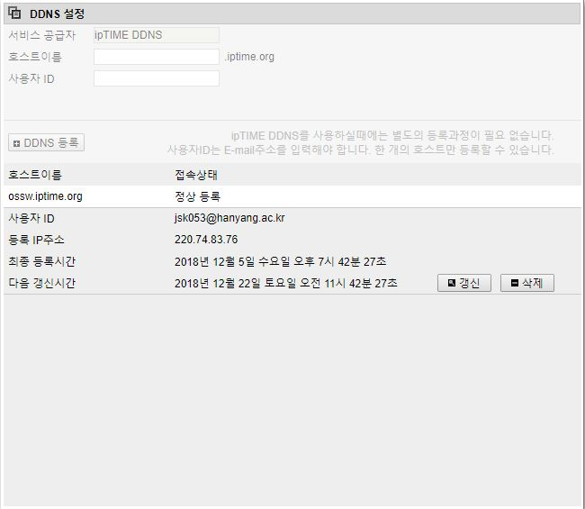
portforwarding 과 DDNS

Slide 10
Web Application
development
HTML5UP 오픈소스 템플릿
BOOTSTRAP 오픈소스 템플릿
SNS 제공 API

Slide 11
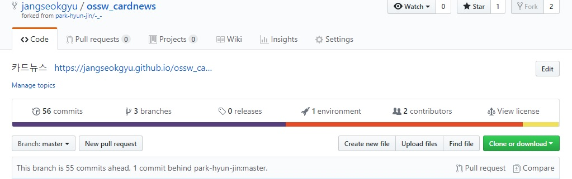
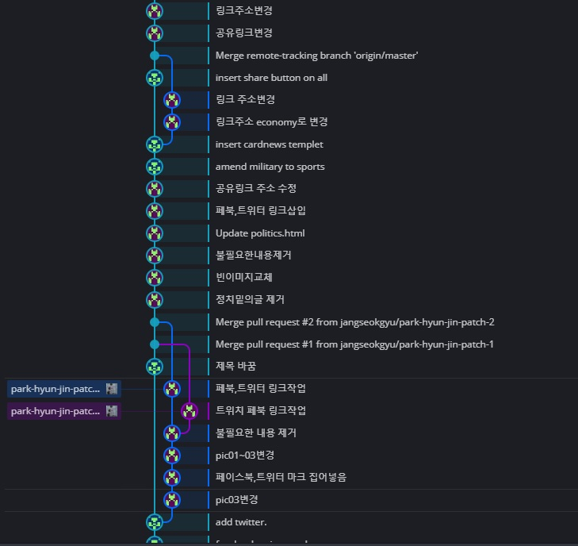
version control

Slide 12
ossw.iptime.org/ossw_cardnews

Slide 13
라이센스
BOOTSTRAP -> MIT license
HTML5UP -> CCL 3.0 ( CC-BY )
SNS API -> 이용 준수 사항 존재(license X)
google jQuery -> MIT license
Pixabay -> CC0 1.0 license

Slide 14
CC-BY-3.0t
원저자 표기
CC-BY vs MIT
MITt
원저자 표기

Slide 15
twittert
리버스 엔지니어링
과도한 접속/미러링
개인정보보호
API 금지사항
MITt
일일 호출 1억 초과
수수료 청구
개인정보보호

Slide 16
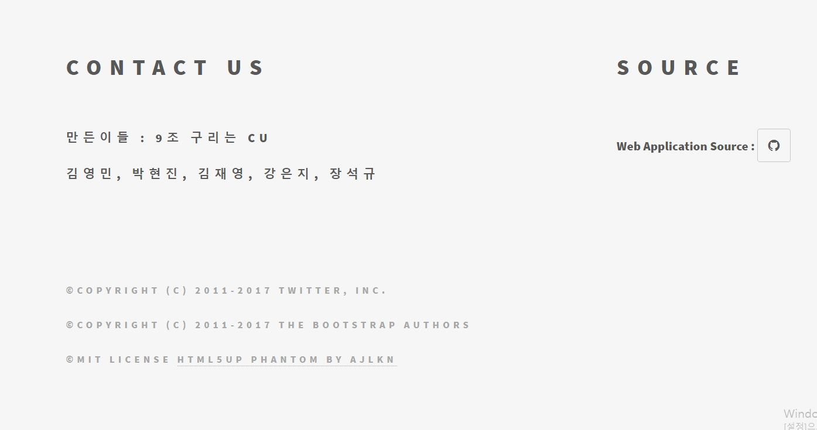
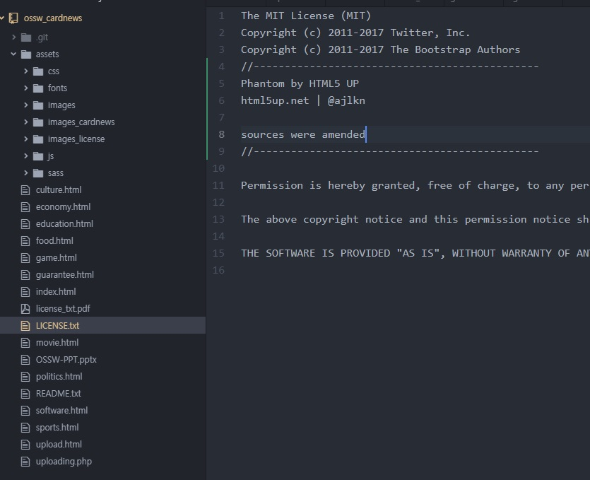
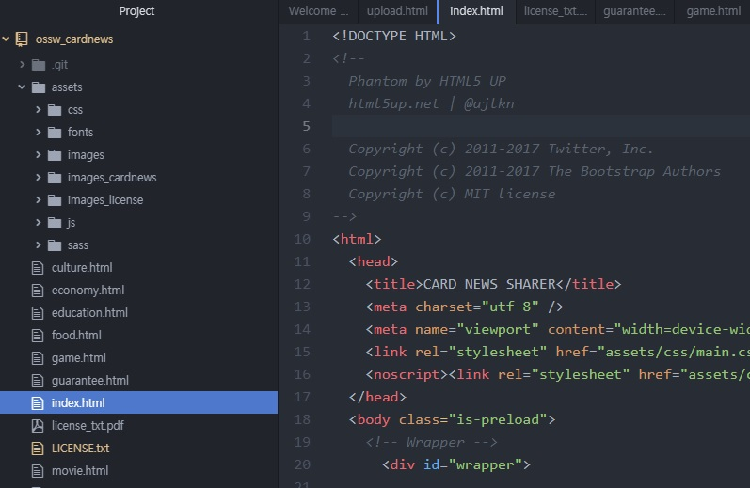
표기

Slide 17
최종 라이센스

Slide 18
감사합니다

Slide 19
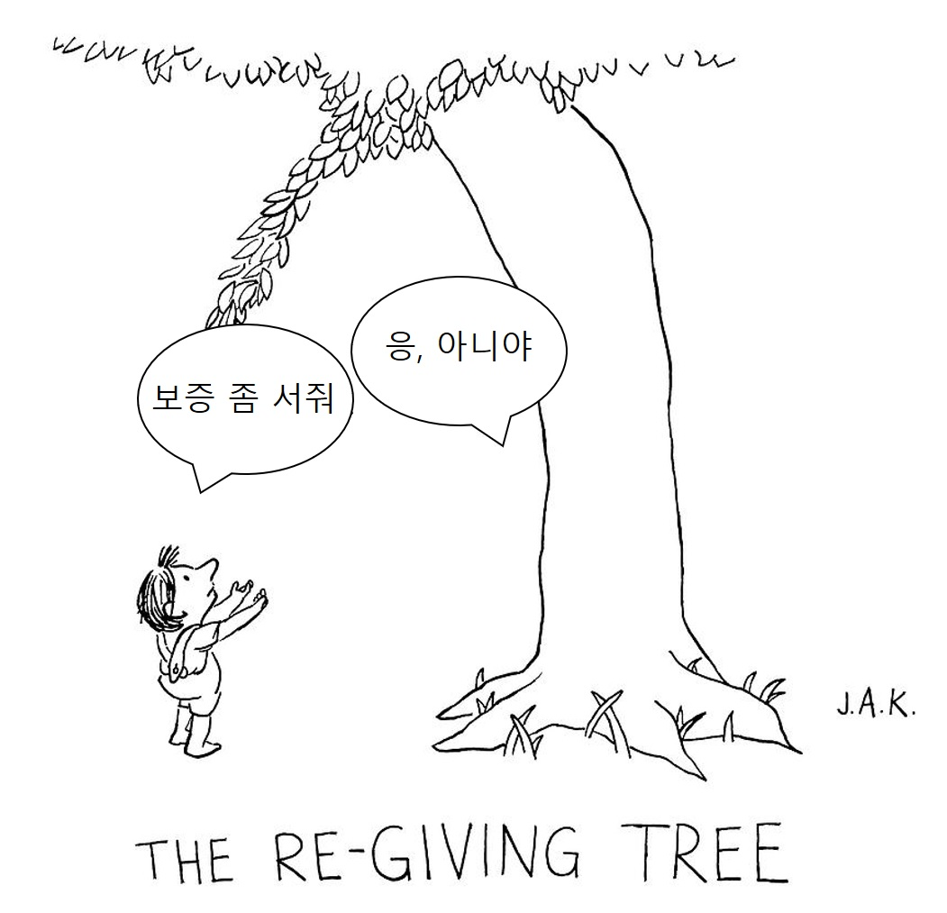
보증 좀 서 줘??
포
The Re-giving Tree by Jason Adam Katzenstein

